Slide 1
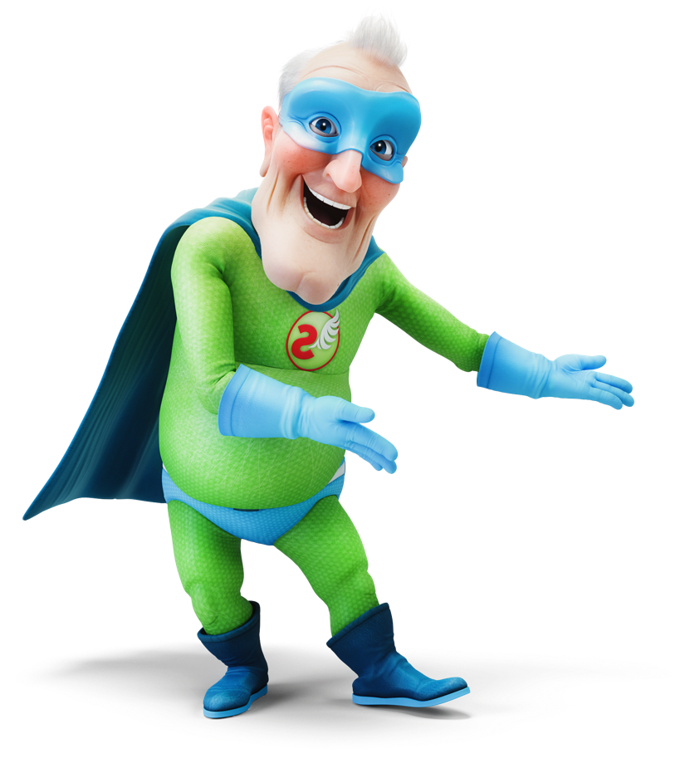
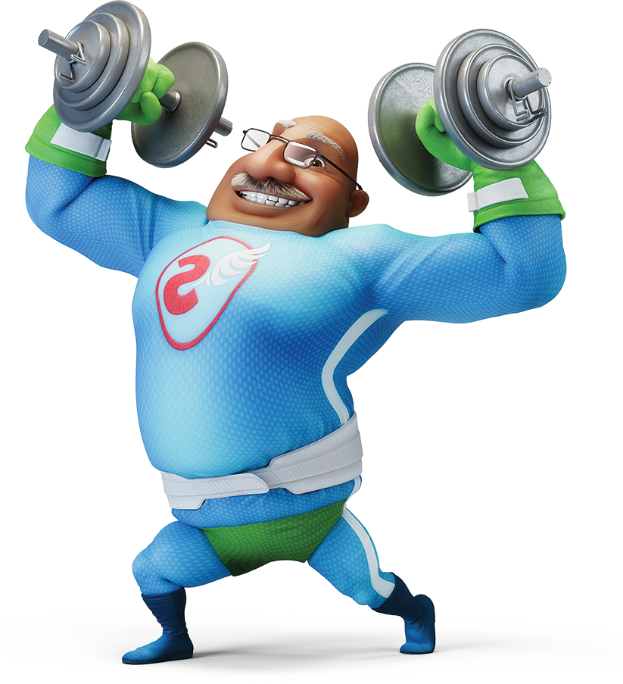
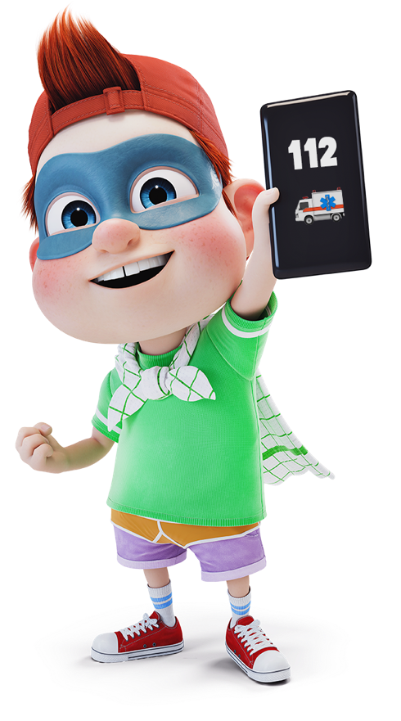
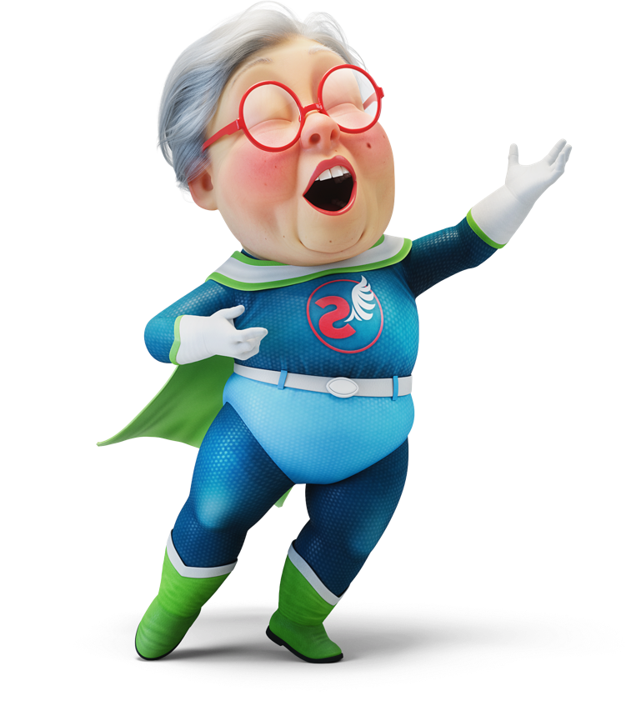
Notes:
Уважаемые Коллеги!
Доброго времени суток!
Меня зовут, Сун Чер, моя фамилия «И».
Специалист Организационно методического отдела по неврологии Департамента здравоохранения города Москвы.
Представляю Вашему вниманию презентацию проекта «МОЗГ 4,5». Вы узнаете о истории, достижениях и перспективах развития проекта.

Slide 2
Шамалов Н.А., Гордеев М.Н. Анисимов К.В., И Сун Чер.
Notes:
Под руководством главного невролога Департамента здравоохранения города Москвы, Николая Анатольевича Шамалова. Командой единомышленников, была разработана концепция «МОЗГ 4,5»

Slide 3
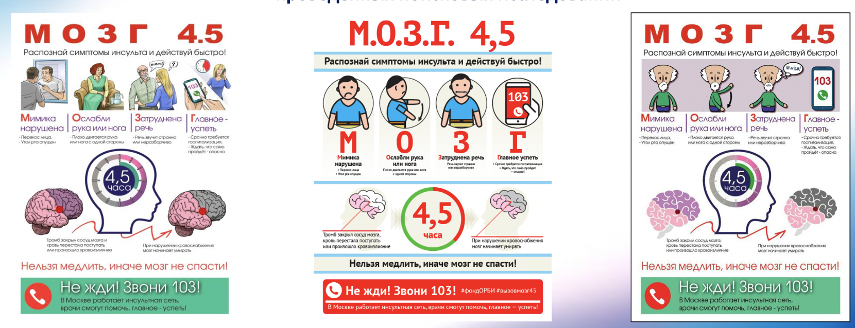
Шамалов Н.А., Гордеев М.Н. Анисимов К.В., И Сун Чер.
Notes:
М – мимика нарушена.
О – ослабли рука или нога
З - затруднена речь
Г – главное успеть
Нельзя медлить, иначе мозг не спасти!
Не жди! Звони 103!
Разработанные материалы были адаптированы под целевые аудитории.

Slide 4
Notes:
В рамках межведомственного и межсекторного взаимодействия проводилась информационно-коммуникационная кампания «МОЗГ 4,5».
Мастер-классы для обучающихся, работающих и пенсионеров.

Slide 5
Notes:
Челлендж #ВЫЗОВМОЗГ45 в социальных медиа, с привлечением лидеров общественного мнения и селебрити.
Охват, подтвержденный данными мониторинговых систем составил более 15 000 000 человек.

Slide 6
Notes:
Сверх значимым являлась возможность, «измерить» эффективность проводимой в 2019 году информационно-коммуникационной кампании «МОЗГ 4,5».НИИ Организации здравоохранения и медицинского менеджмента Департамента здравоохранения города Москвы проведено социологическое исследование «Информированность населения города Москвы об инсульте», в котором приняло участие 1 600 человек. Выявлен статистический значимый рост количества осведомленных и основные источники информации о признаках инсульта.

Slide 7
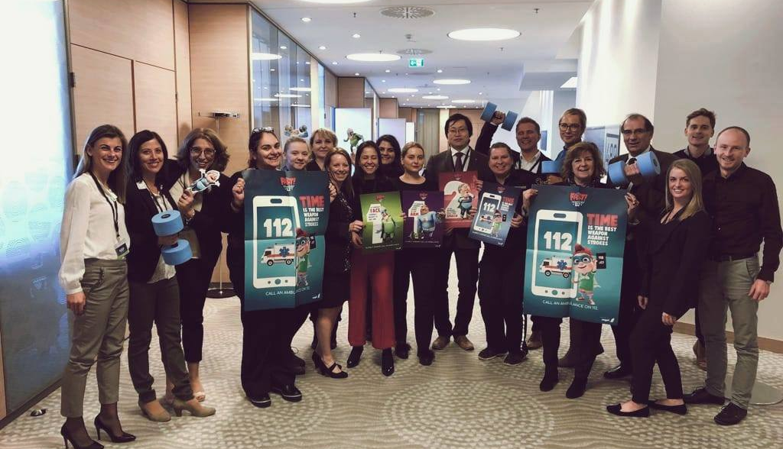
Notes:
Благодаря проведенной работе, международный проект «FAST НEROES 112» согласовал сотрудничество в рамках концепции «МОЗГ 4,5»

Slide 8
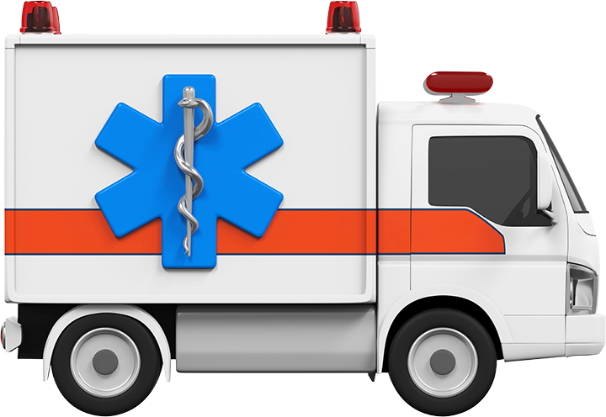
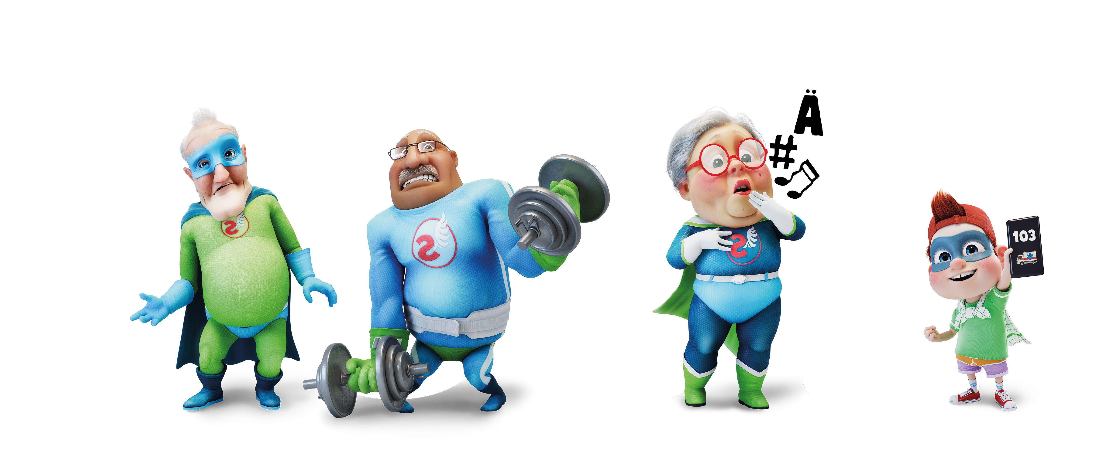
ЗАДАЧА ПРОГРАММЫ
С помощью детей научить членов их семей распознавать 3 главных симптома инсульта (МИМИКА НАРУШЕНА: перекос лица, угол рта опущен; ОСЛАБЛИ РУКА или НОГА: плохо двигается рука или нога с одной стороны и ЗАТРУДНЕНА РЕЧЬ: речь звучит странно или неразборчиво) и действовать в случае возникновения инсульта – звонить в скорую медицинскую помощь по телефону «103».
Чтобы заинтересовать детей, мы зовем на помощь четырех супергероев, каждый из которых обладает своей суперсилой.
Дети, в свою очередь, должны выбрать двух старичков-супергероев (это могут быть дедушка/бабушка/тетя/дядя или друзья семьи старше 60 лет), которых они будут обучать. Это позволит детям выполнить миссию и стать членами команды Герой М.О.З.Г. 4,5 103.
Notes:
Основным источником информации о признаках инсульта, по данным проведенного социологического иследования явлются родственники и знакомые.
В обновленной информационно-коммуникационной кампании «МОЗГ 4,5» акцент на обучение детей.

Slide 9
Notes:
Супергерои
Михаил
Олег
Зинаида
Гриша

Slide 10
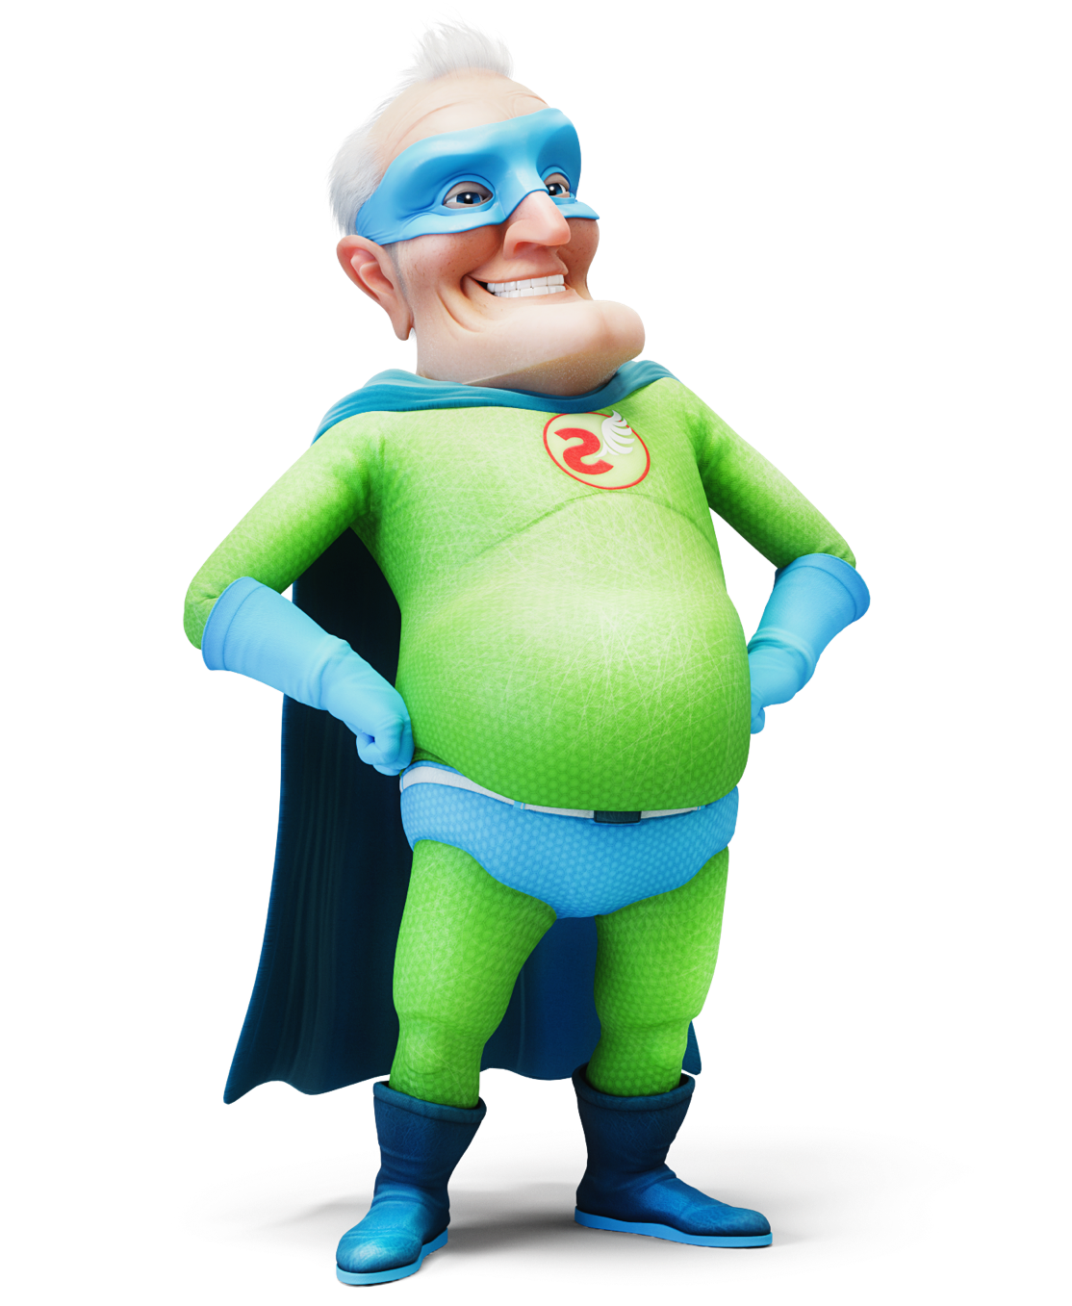
Практическое обучение в рамках
мастер-классов

Slide 11
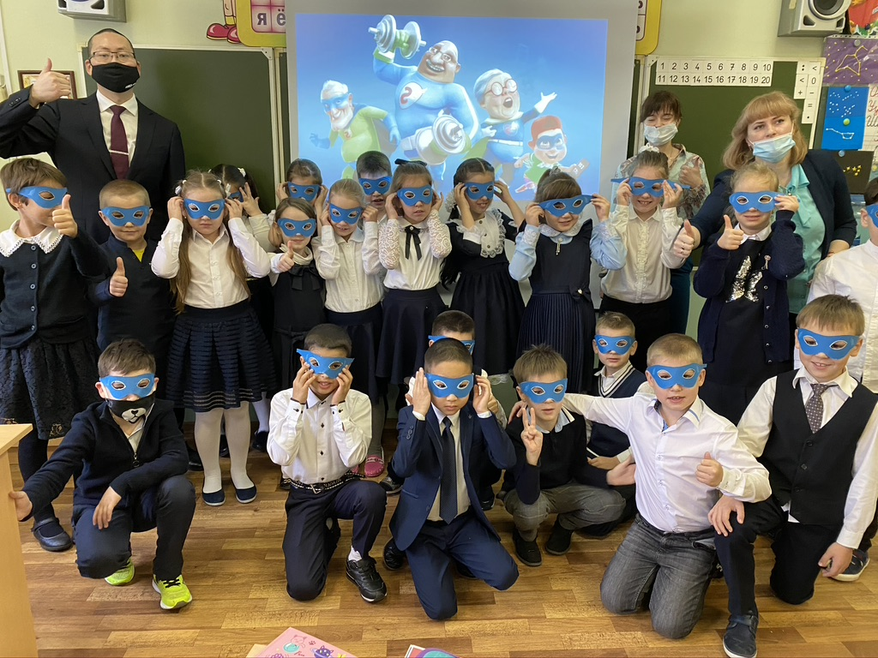
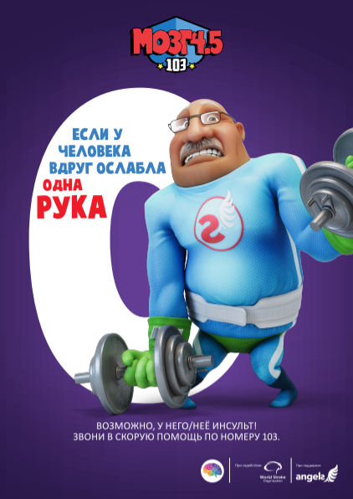
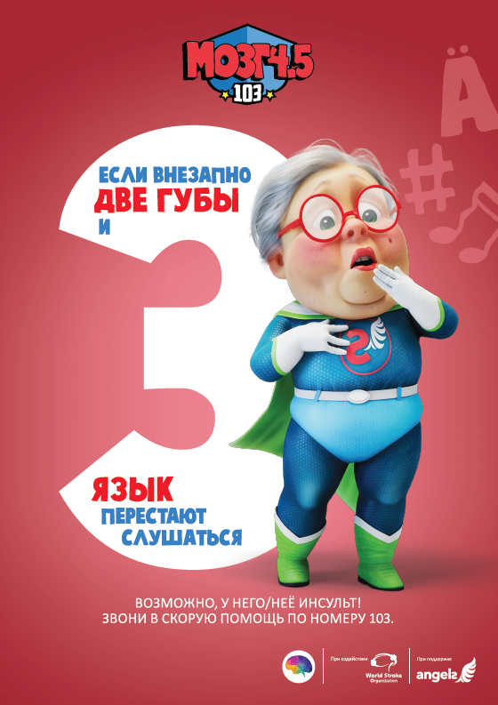
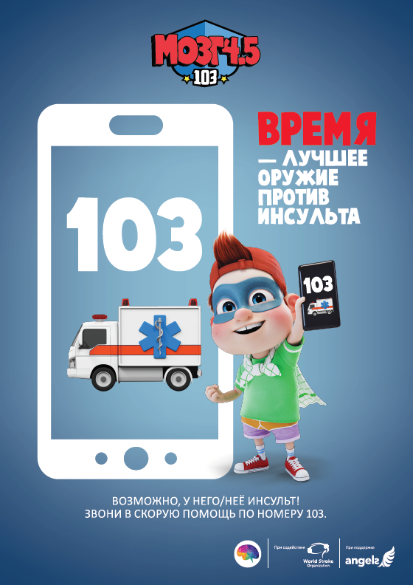
Дети занимаются в игровой форме. На мастер-классе они узнают о симптомах инсульта и алгоритме действий
1
Знакомство с супергероями
2
Мимика нарушена. Перекос лица на 1 сторону
3
Ослабла одна рука – 0 силы
4
Затруднена речь.
2 губы и язык не слушаются
5
Главное вызвать скорую помощь - звони в 103 /112

Slide 12
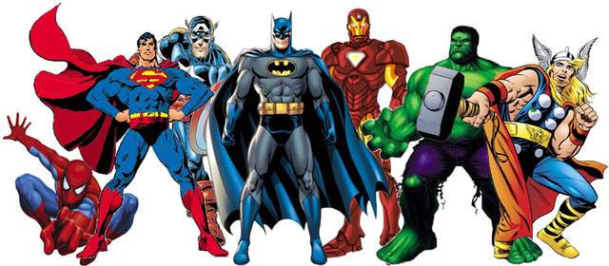
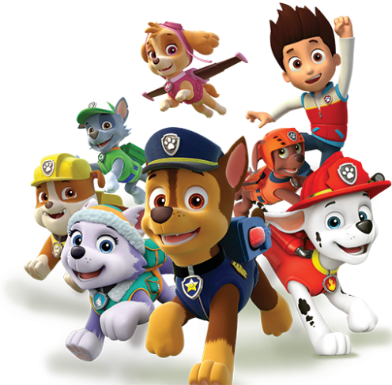
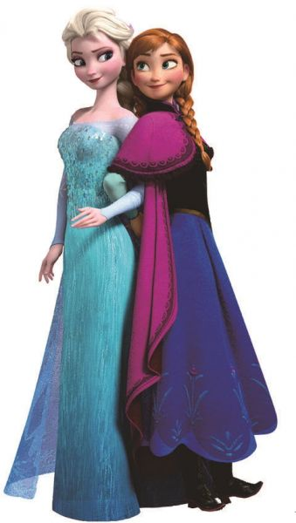
Notes:
Кто мне расскажет, кто все эти супергерои? Вы знаете, какая у них суперсила?

Slide 13
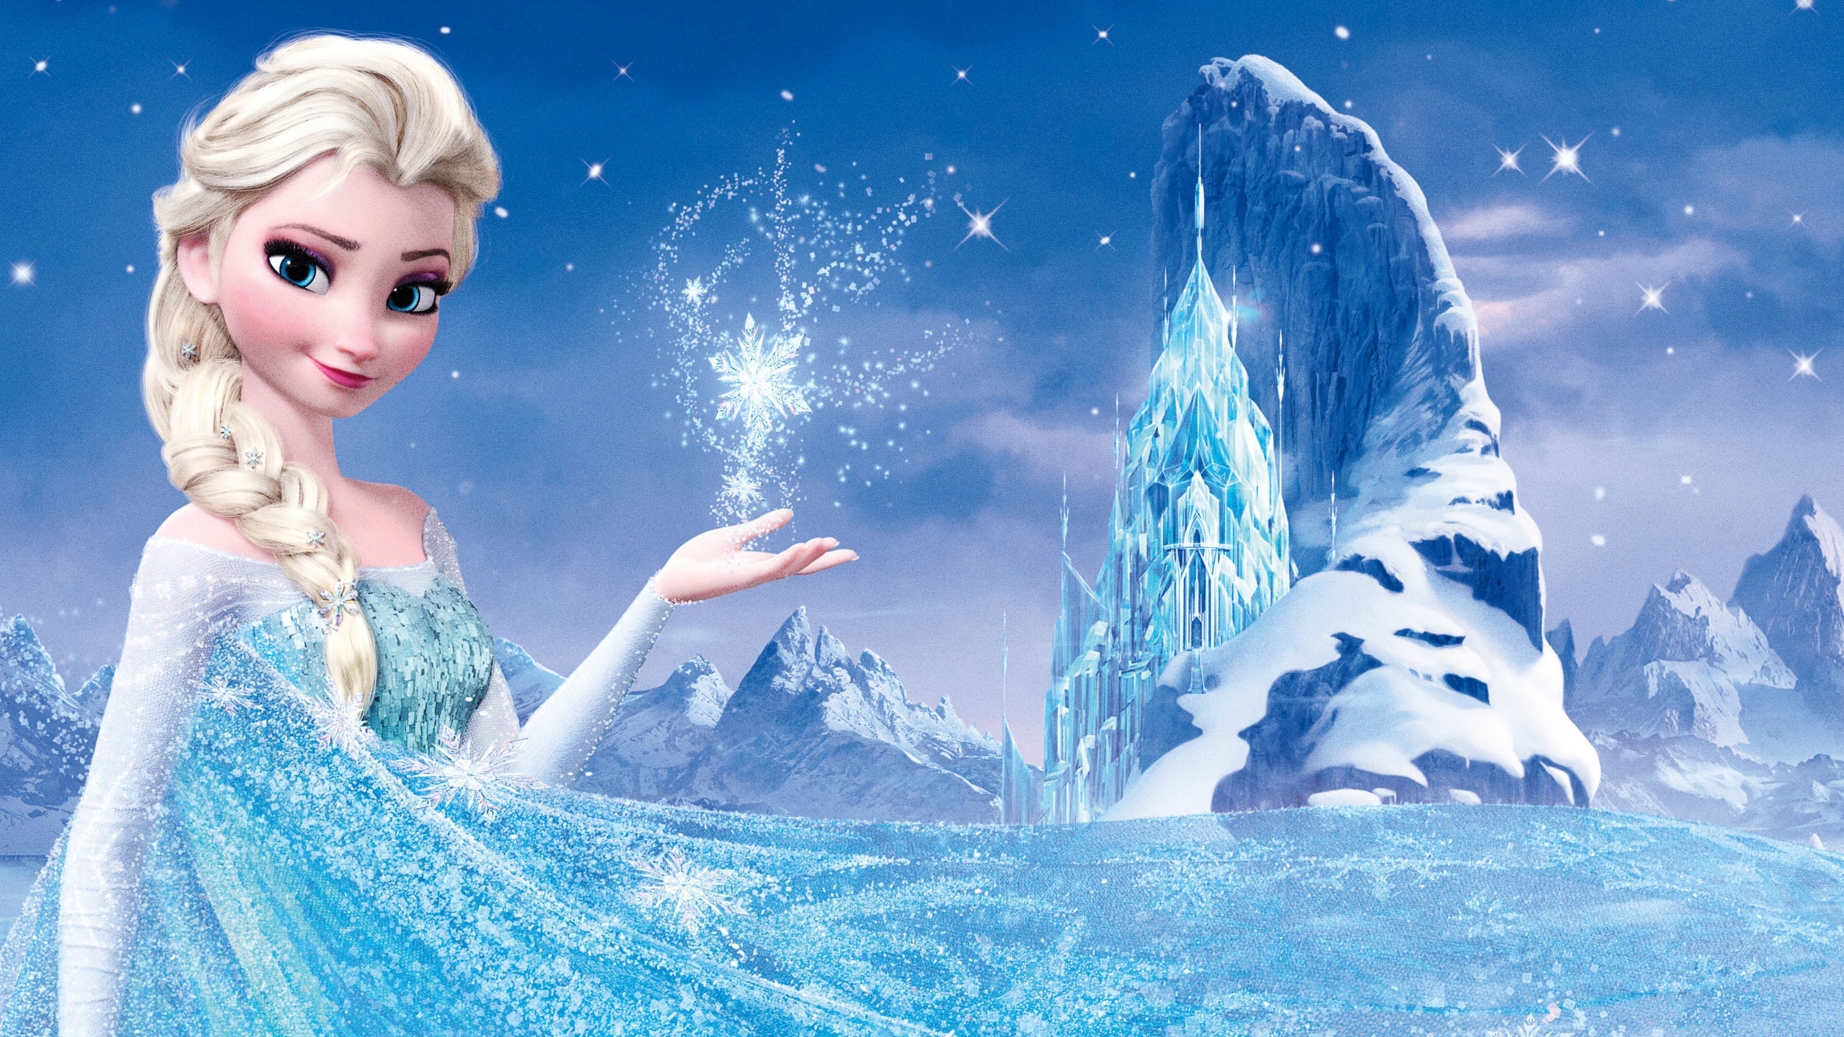
Notes:
Верно. Эльза управляет снегом и льдом.

Slide 14
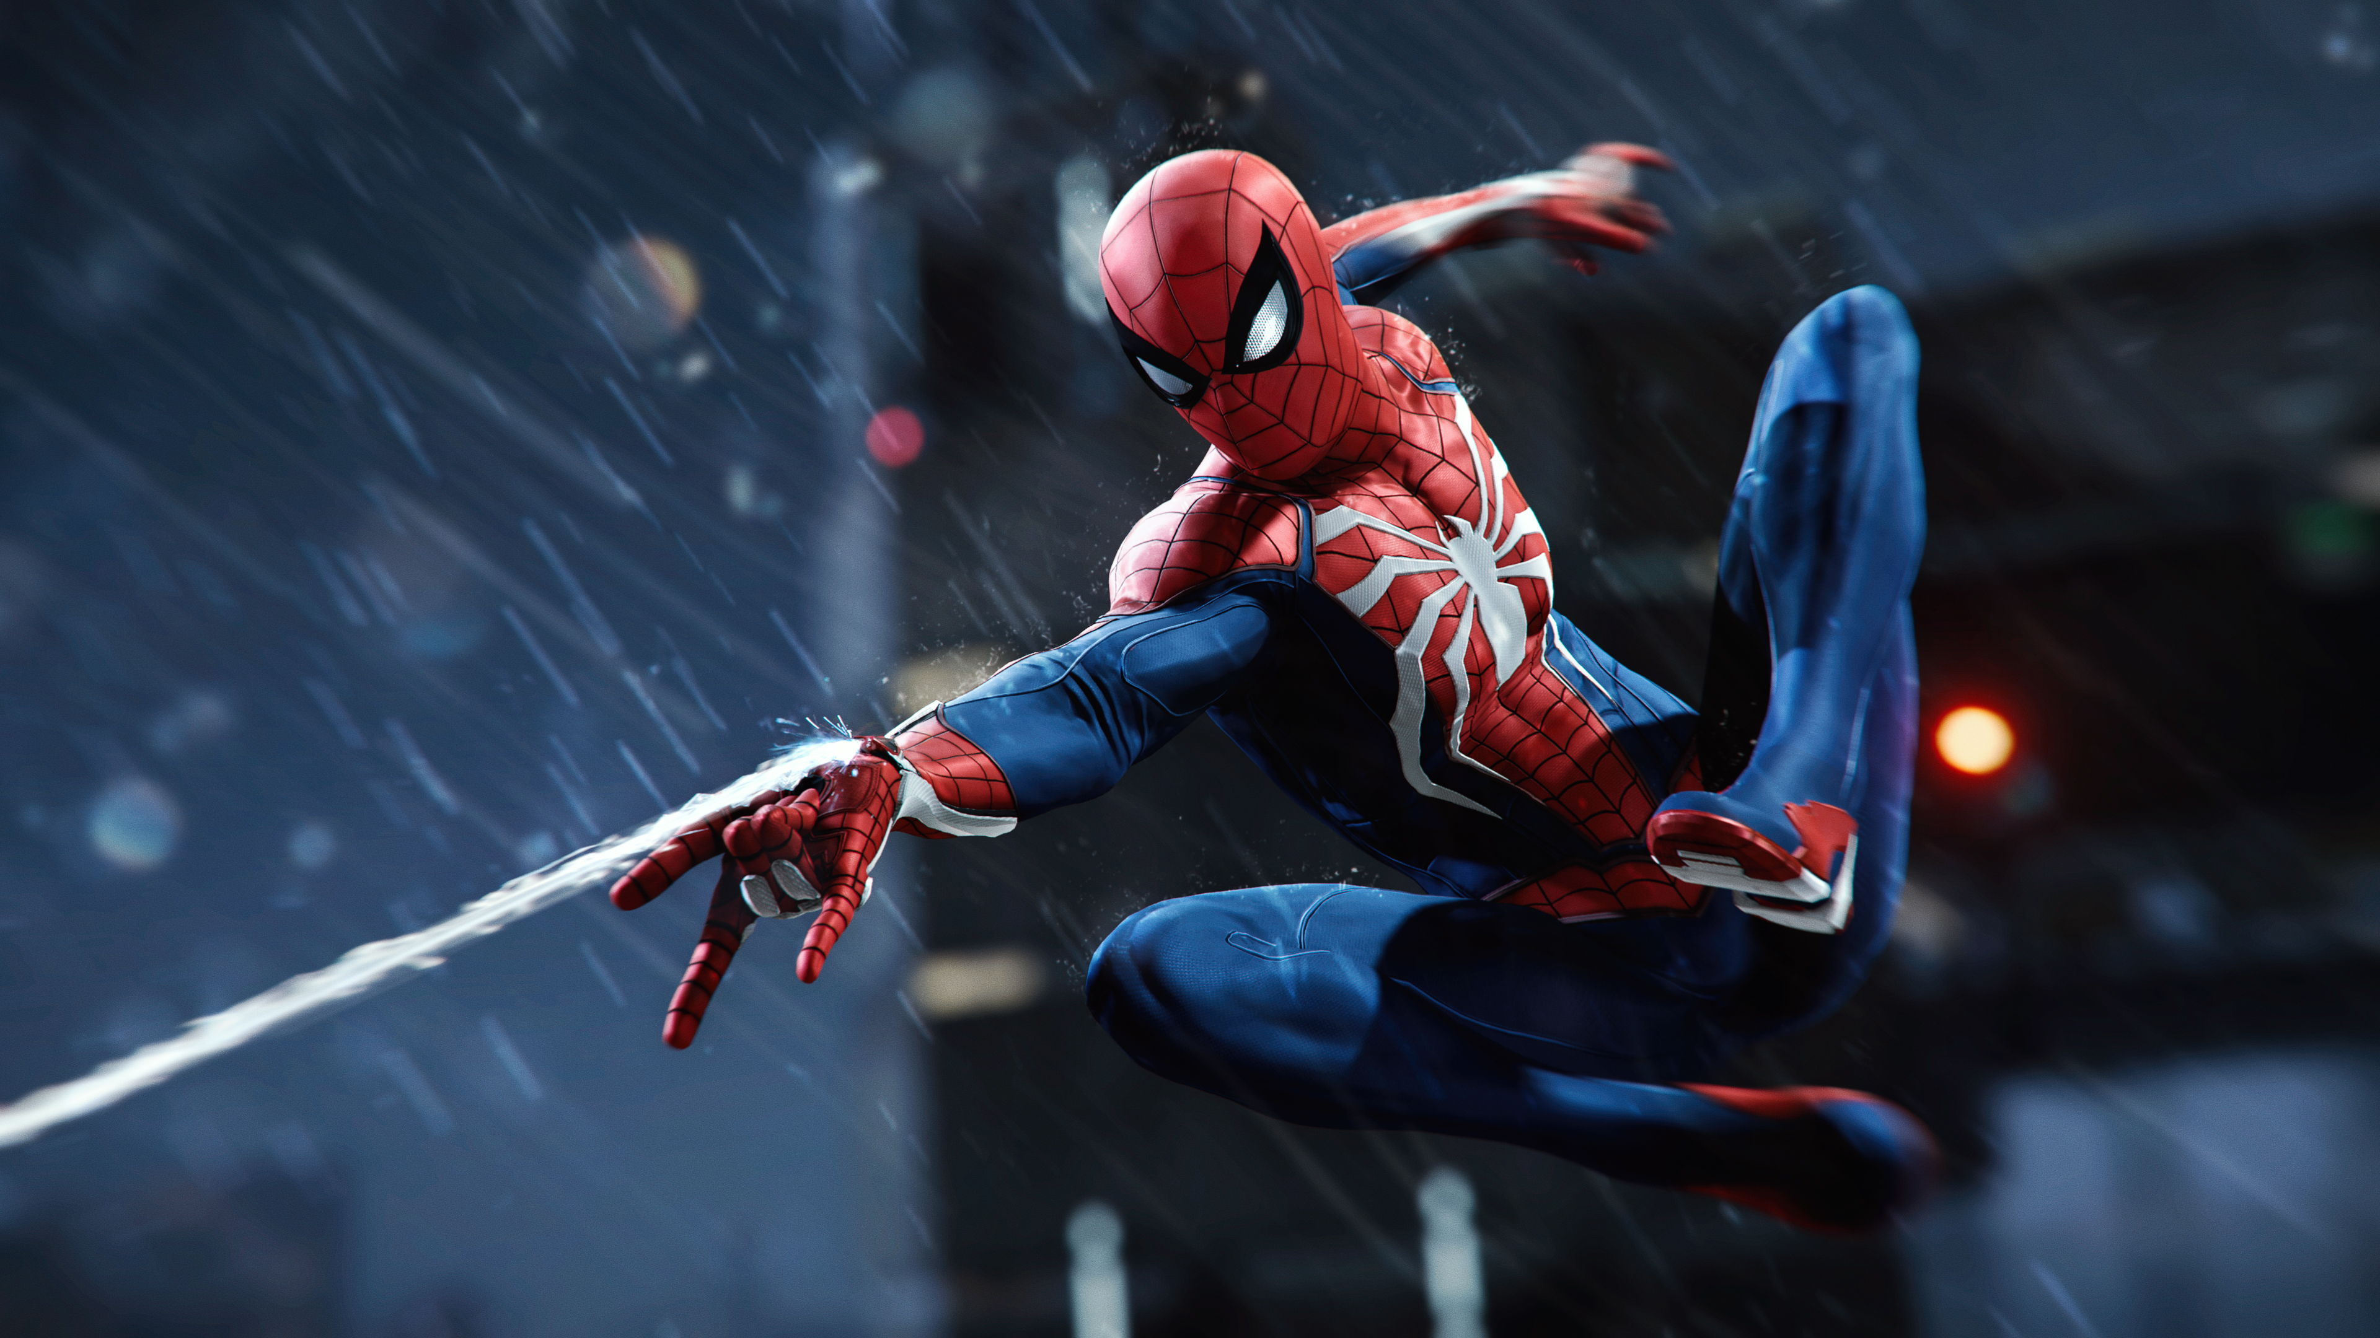
Notes:
Человек-паук может прыгать с одного здания на другое с помощью паутины.

Slide 15
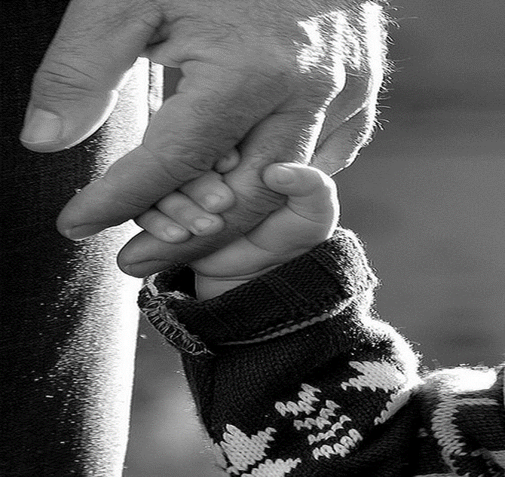
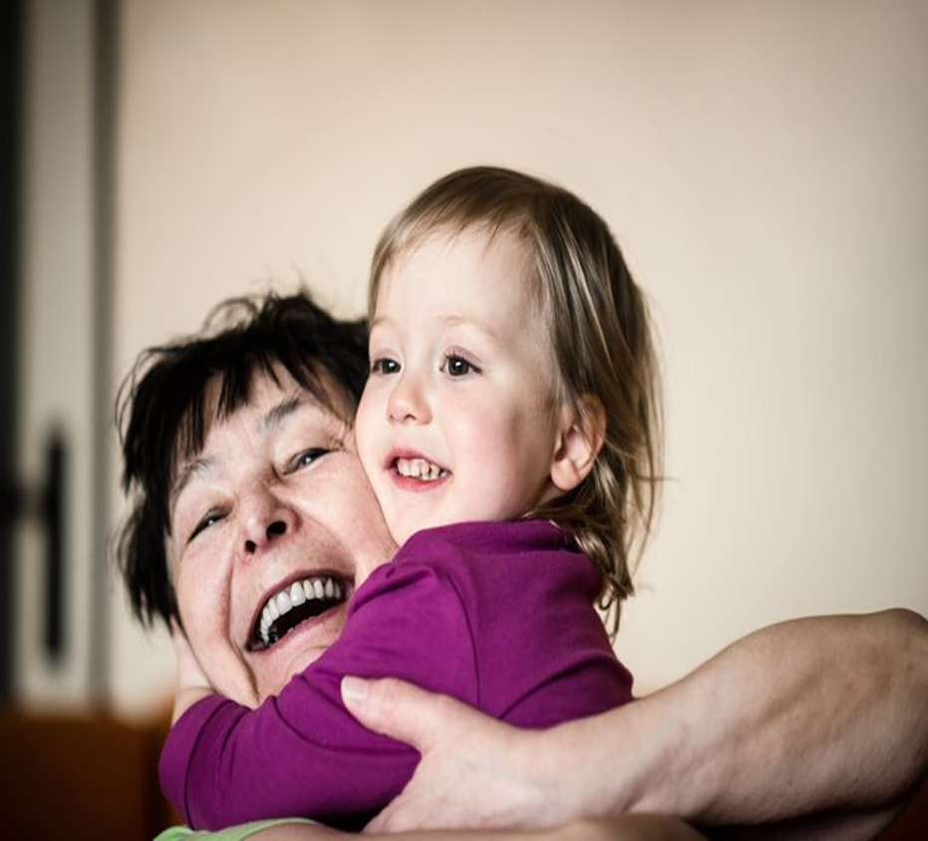
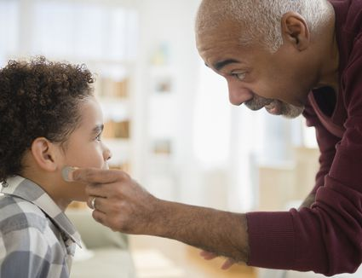
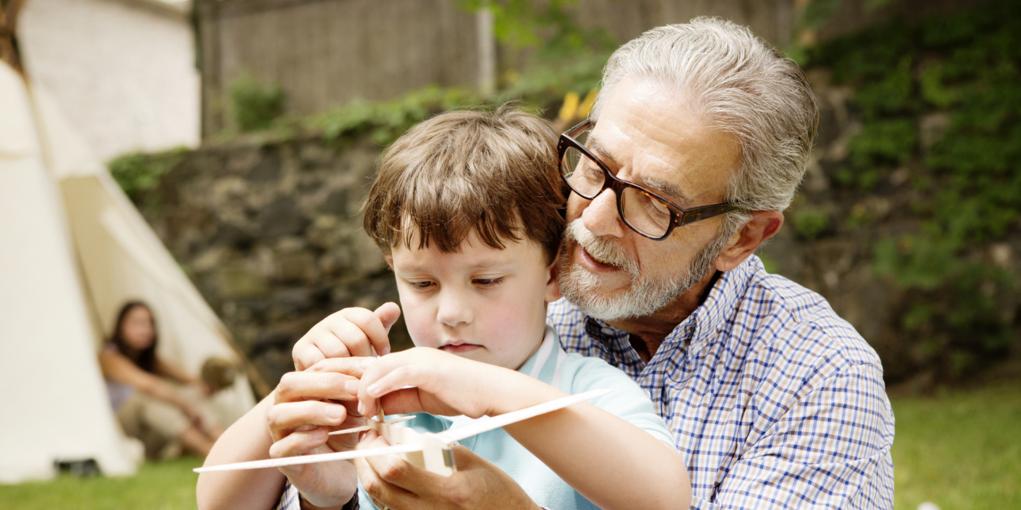
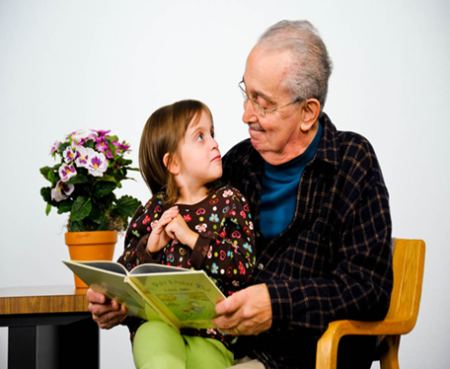
Notes:
Пожилые люди не обладают такой суперсилой, как у Эльзы или Человека-паука. Но они так нас любят и заботятся о нас, что тоже становятся супергероями, не так ли?

Slide 16
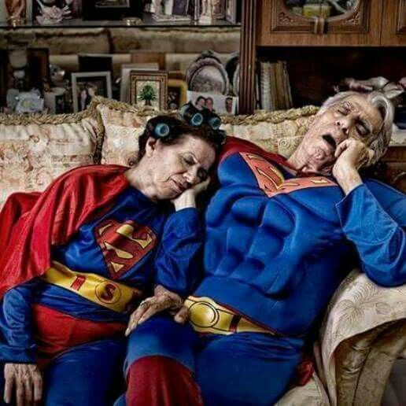
ДЕЛО В ТОМ, ЧТО… ПОРОЙ ДАЖЕ СУПЕРГЕРОЯМ НУЖНА ПОМОЩЬ

Slide 17
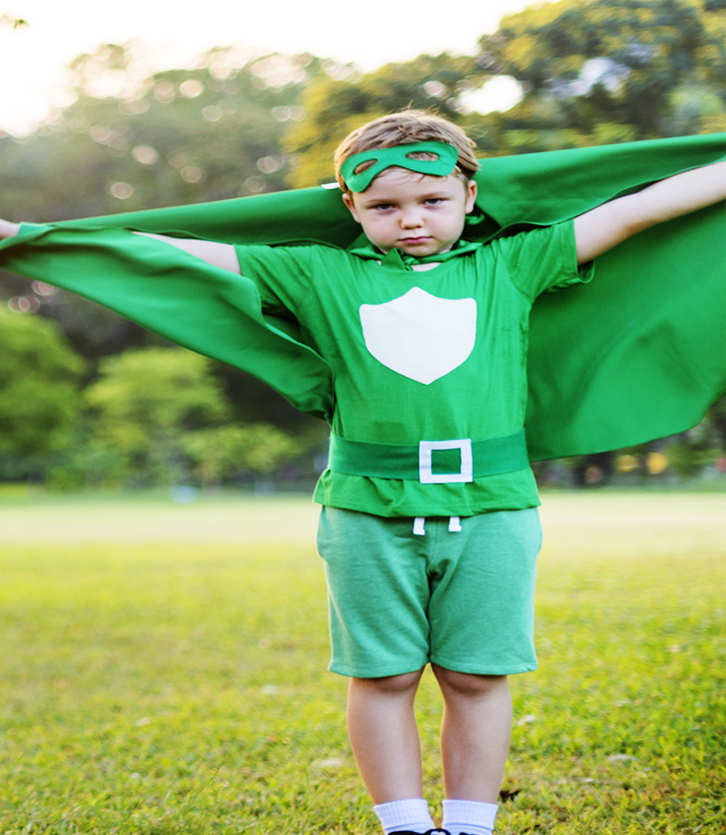
Мы хотим, чтобы вы приняли вызов и стали одним из Супергероев М.О.З.Г. 4,5
Хотите узнать, как стать Супергероем М.О.З.Г. 4,5?

Slide 18
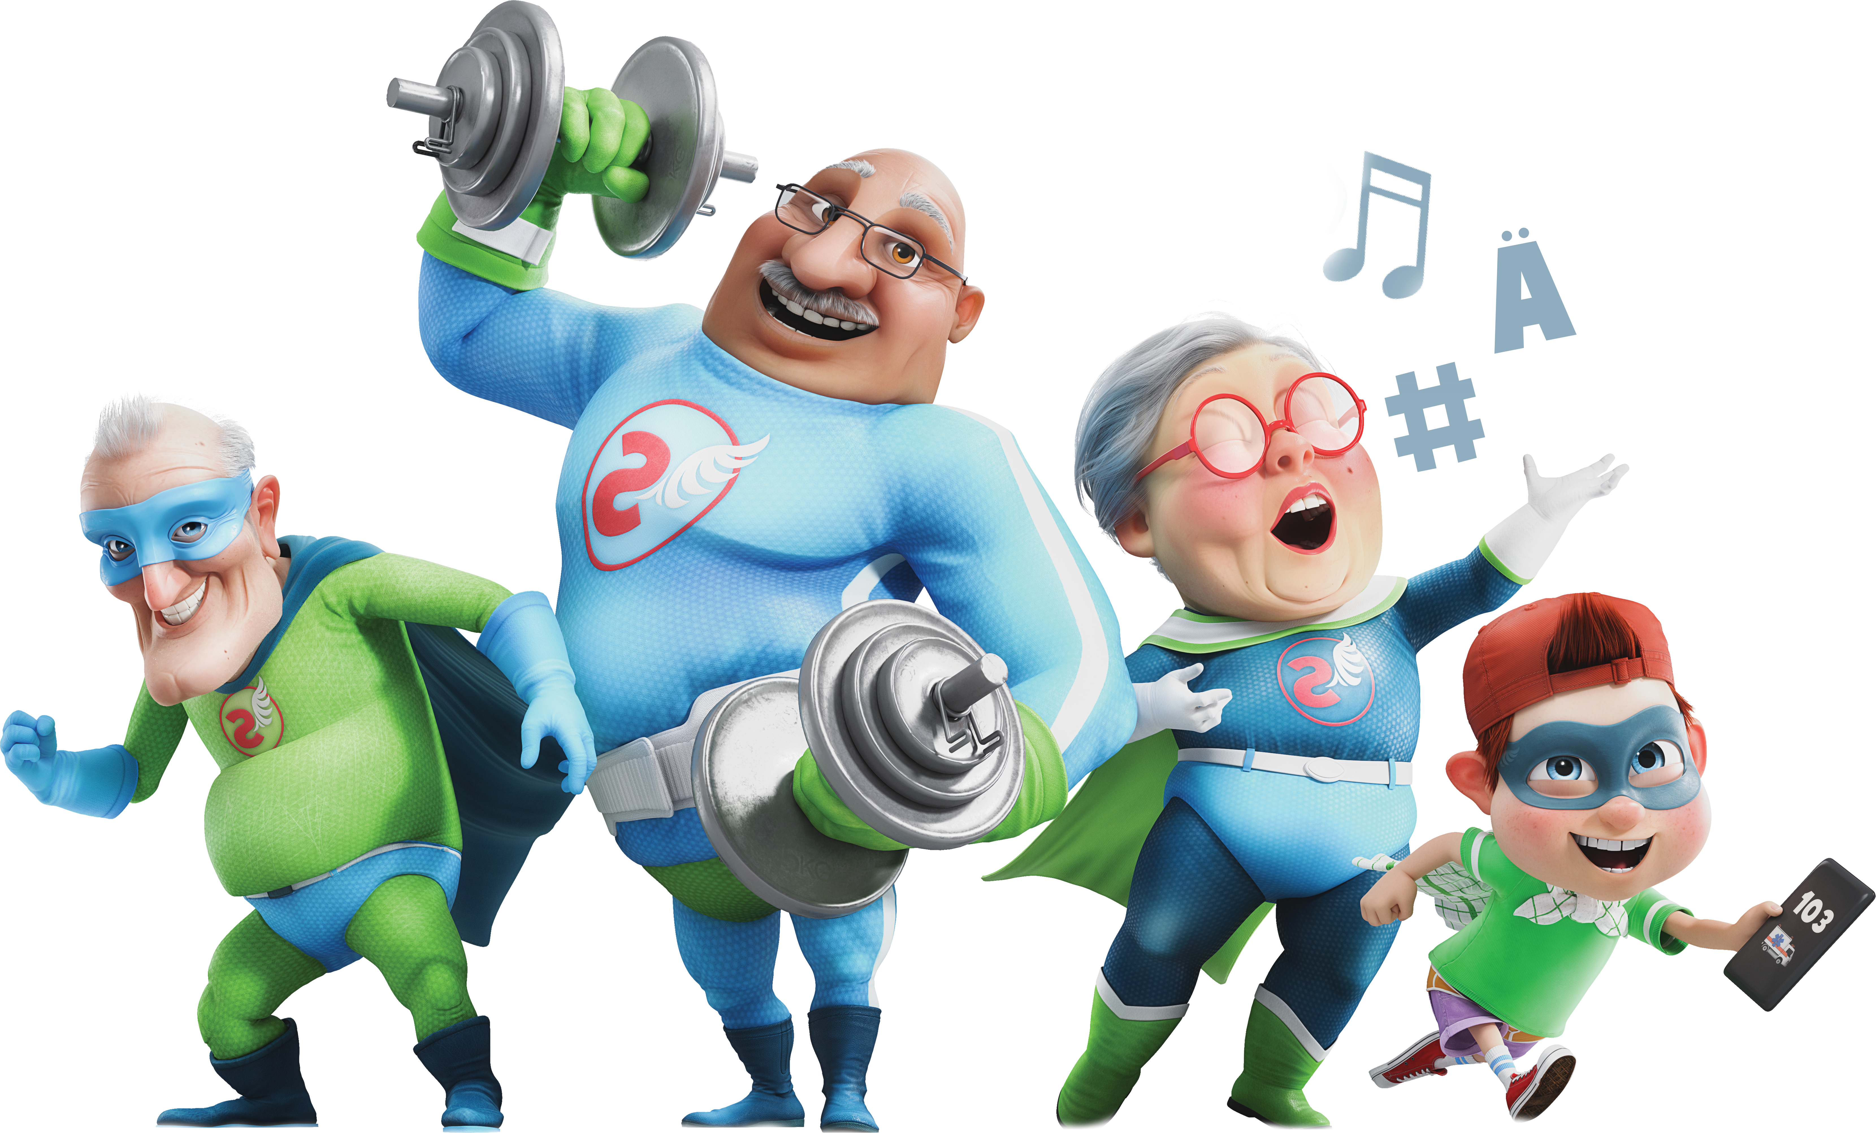

Slide 19
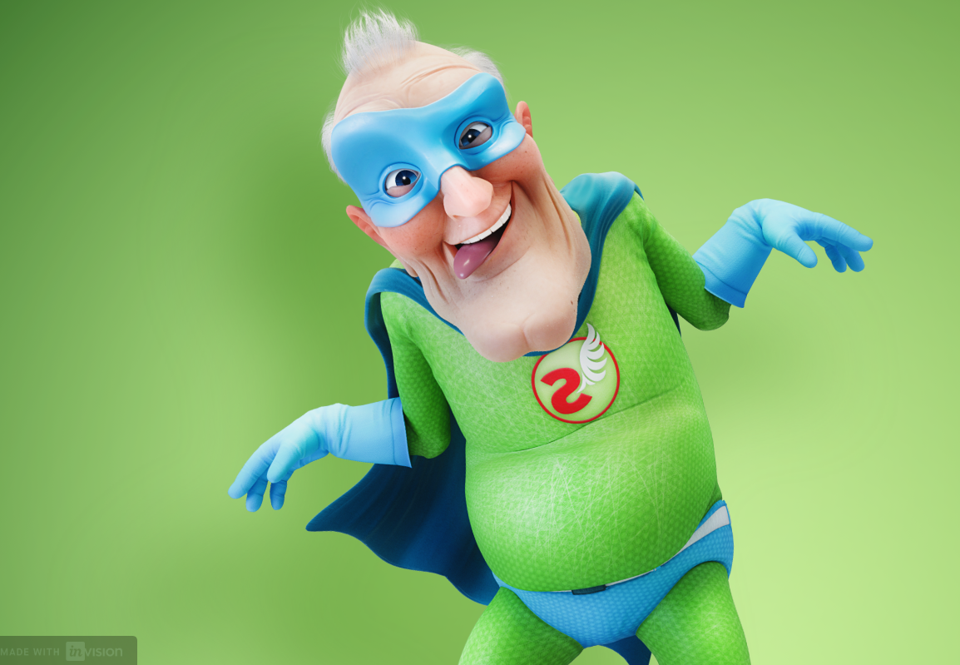

Slide 20
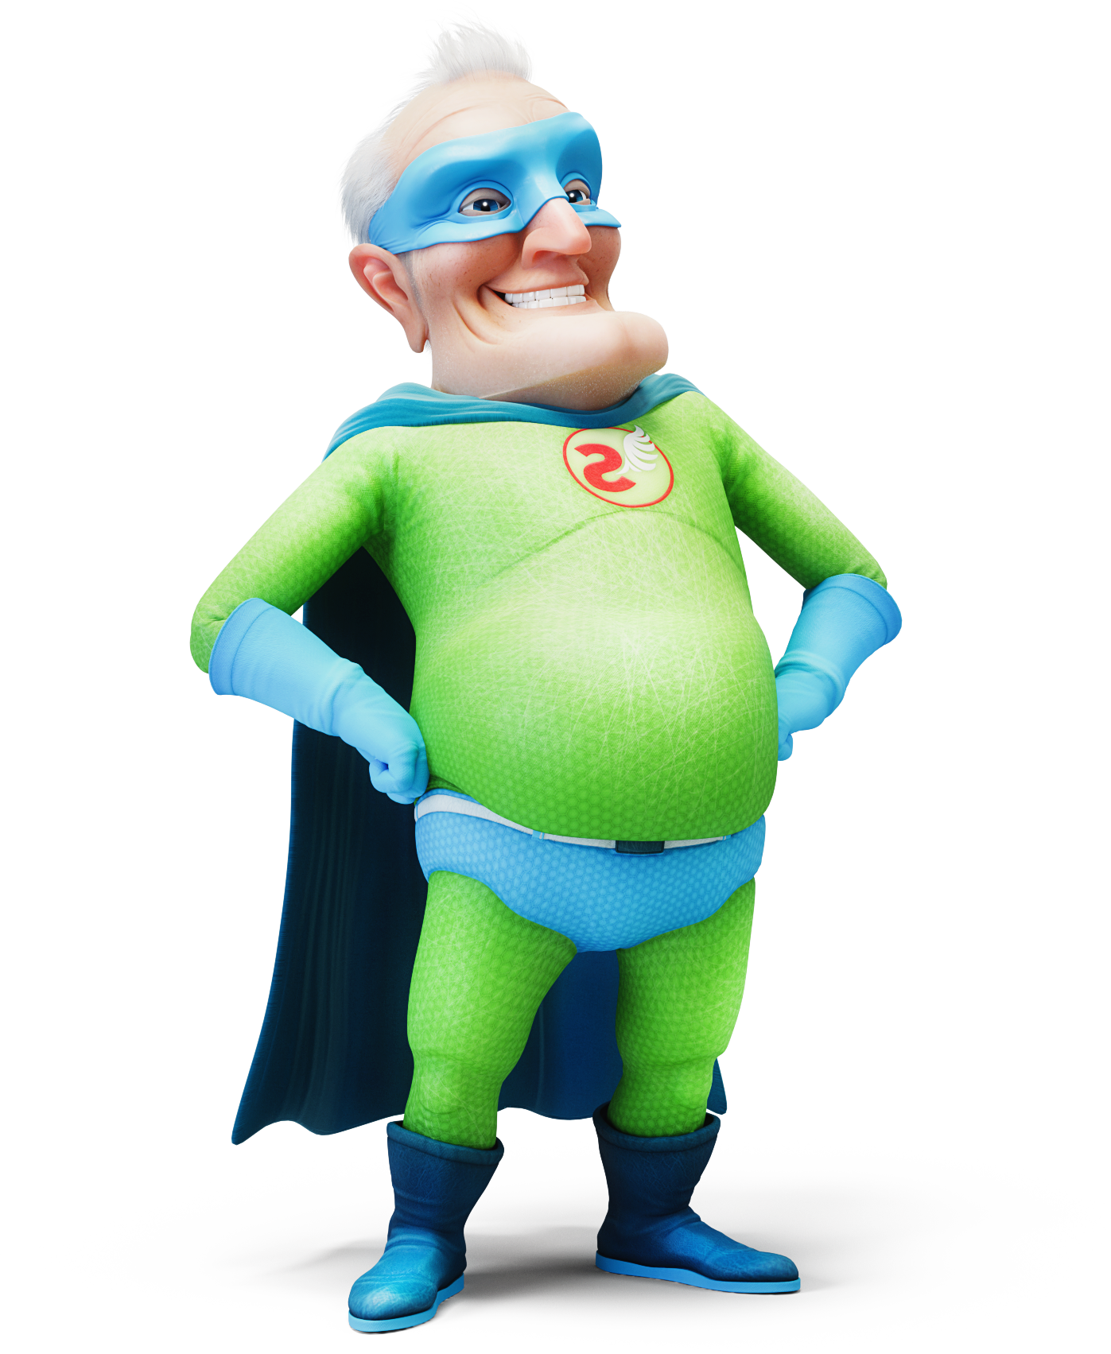
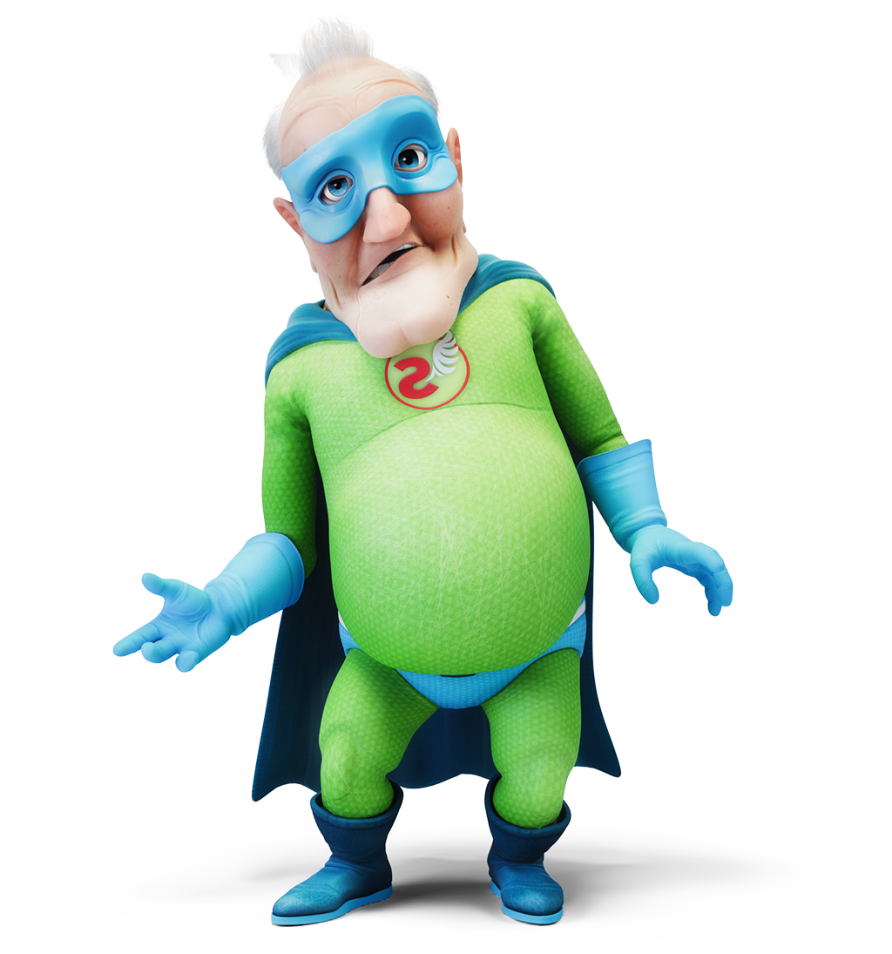
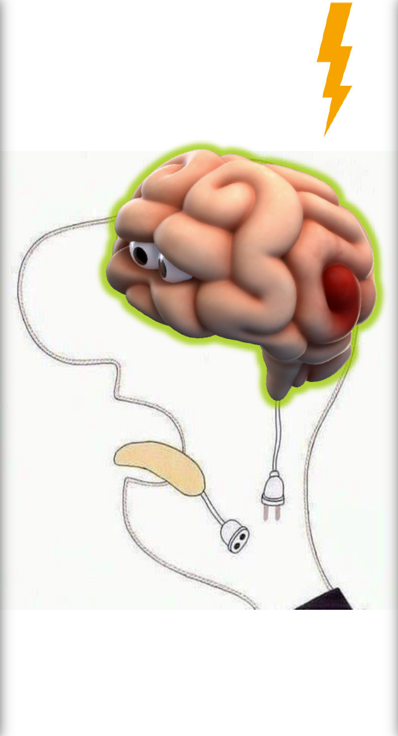
А вы знаете, что если злодей Тромб атакует, лицо Миши может неожиданно перекоситься? Как будто одна сторона лица больше не слушается команд мозга.
Notes:
А вы знаете, что если злодей Тромб атакует, лицо Миши может неожиданно перекоситься?
Как будто одна сторона лица больше не слушается команд мозга.

Slide 21
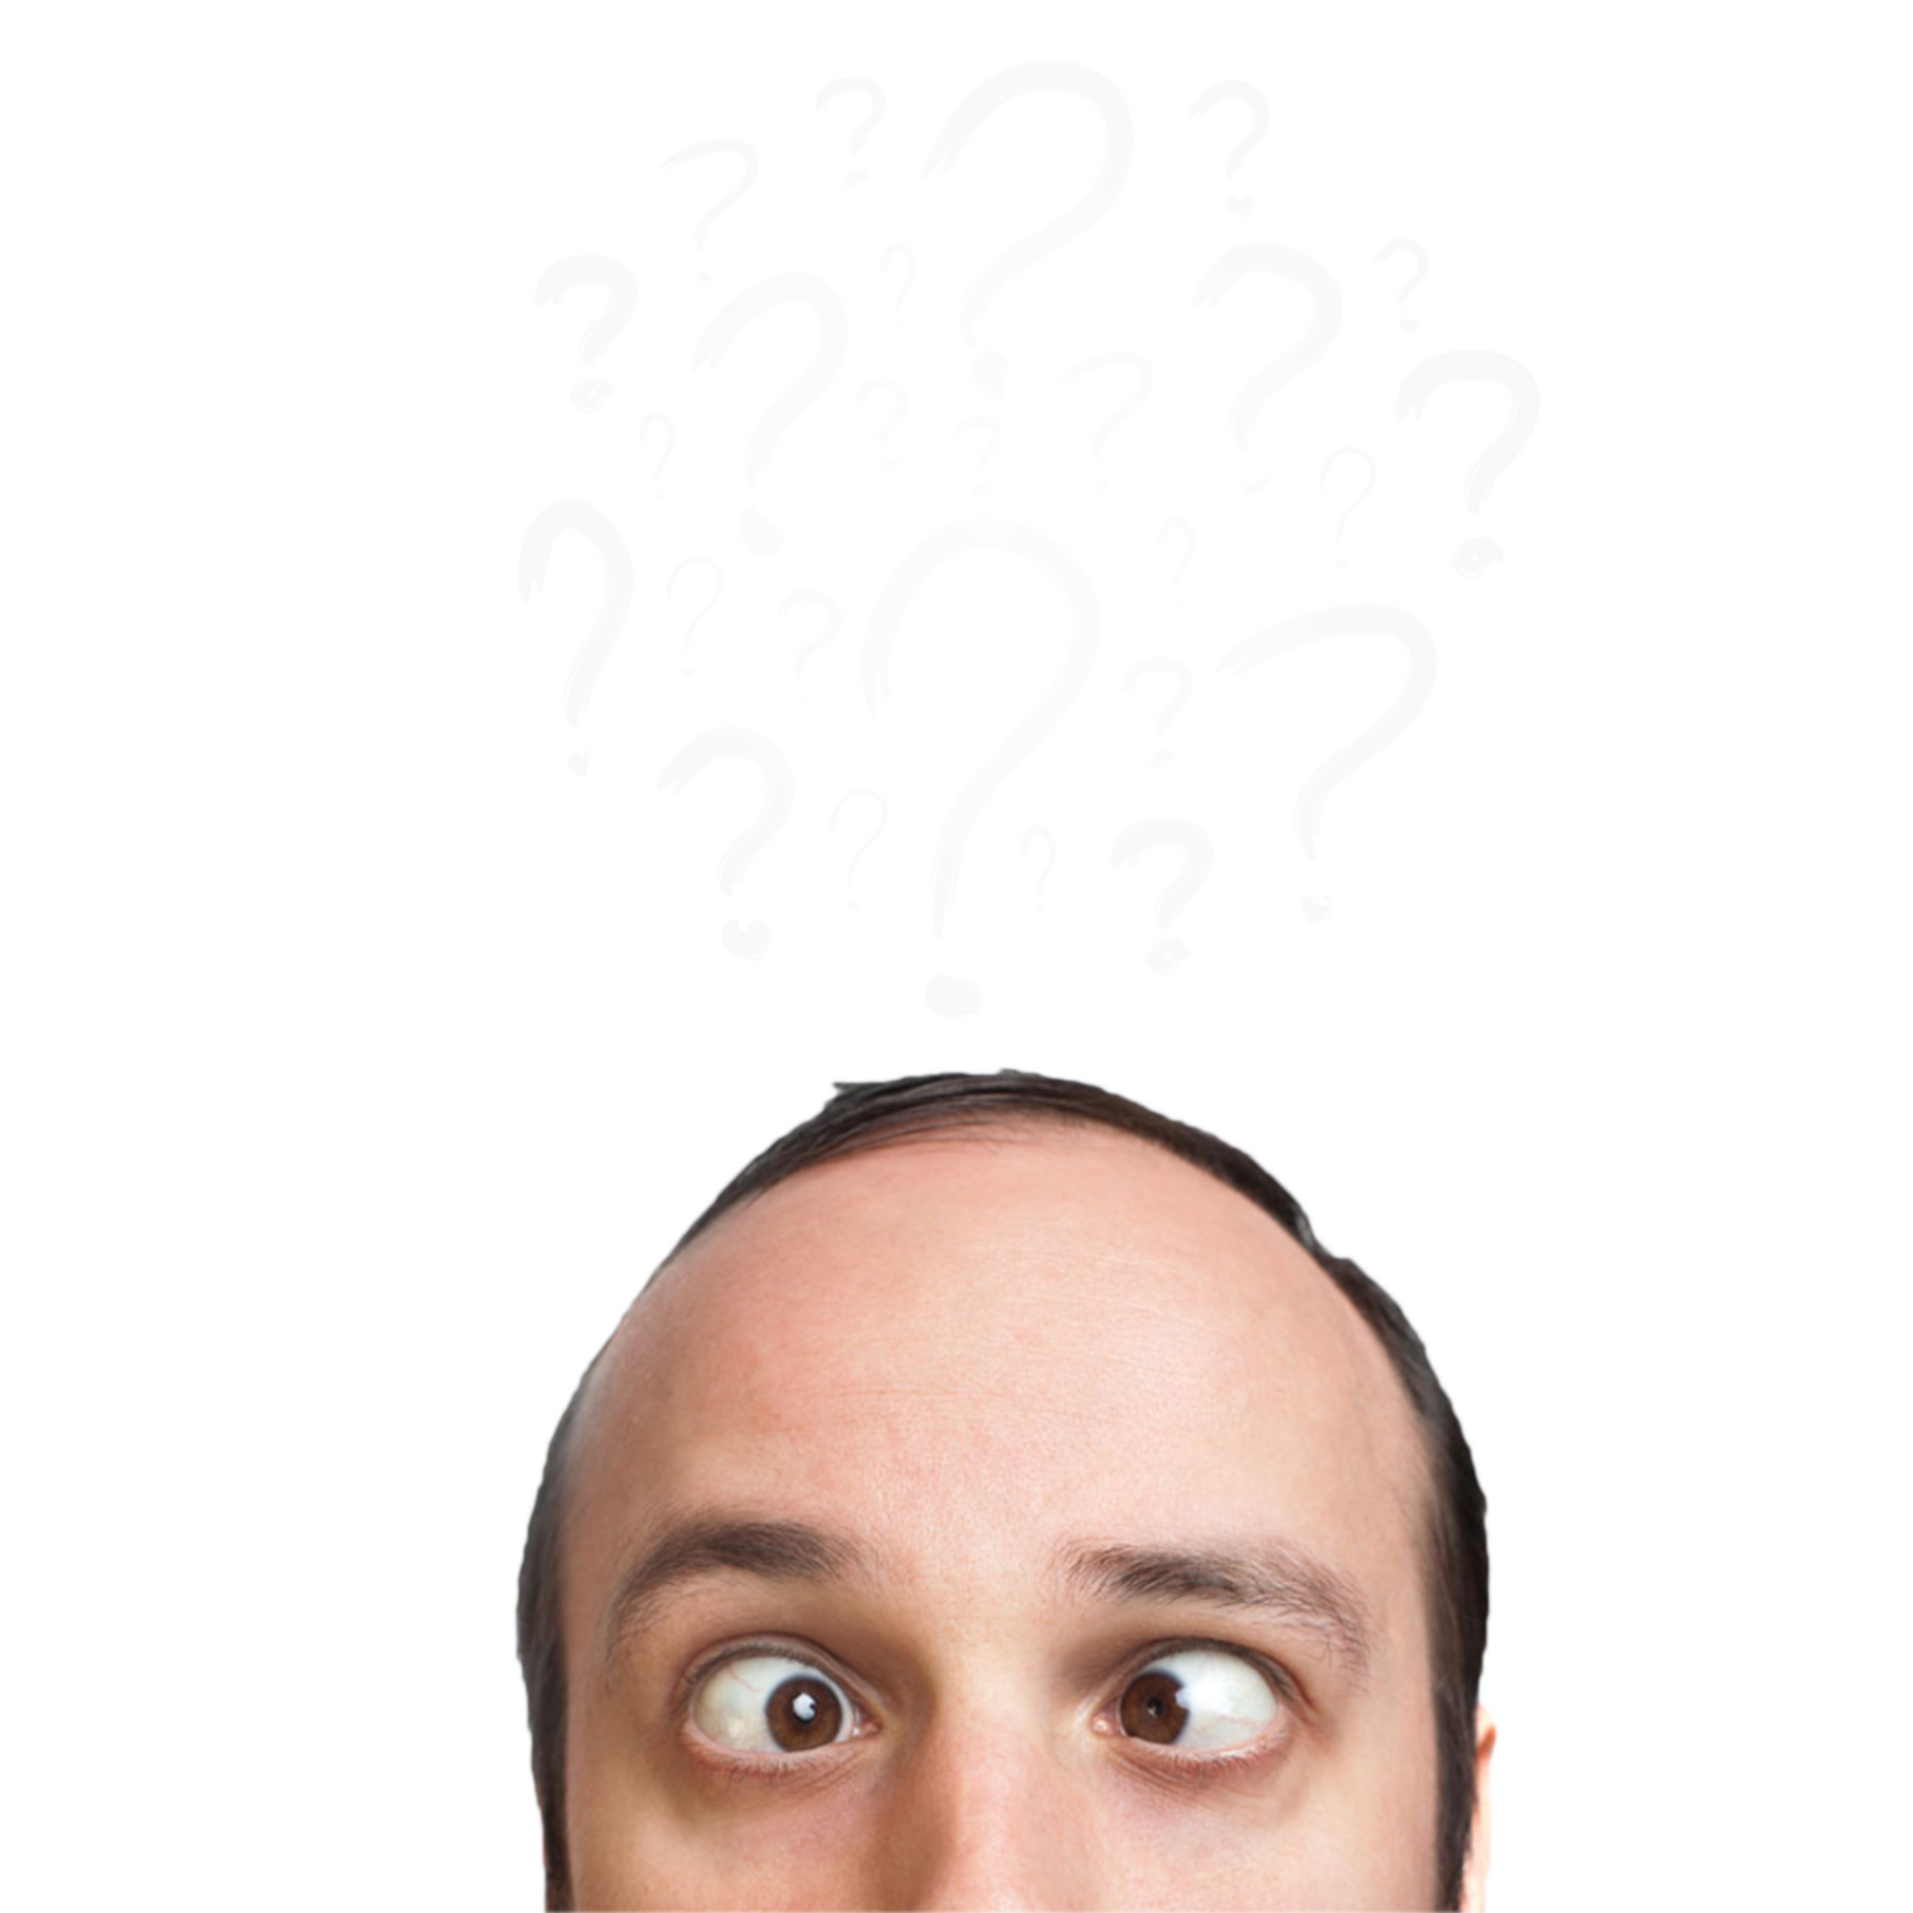
Как члены команды «Супергероев М.О.З.Г. 4,5», вы должны знать, как выглядит человек, когда у него случается инсульт. Знаете простой способ, как запомнить признаки того, что у человека из-за злодея Тромба случился инсульт?
Просто запомните номер 103! • Цифра 1 — когда происходит перекос лица на 1 сторону. Это произошло с Мишей, о котором мы сегодня узнали. • Цифра 0 — когда 0 силы, внезапно ослабла одна рука • Цифра 3 — когда 2 губы и 1 язык перестают слушаться. Мы много узнаем об этом в последующие недели.
Notes:
Как члены команды «Супергероев М.О.З.Г. 4,5» вы должны знать, как выглядит человек, когда у него случается инсульт.
Знаете простой способ, как запомнить признаки того, что у человека из-за злодея Тромба случился инсульт?
Просто запомните номер 103!
Цифра 1 — когда происходит перекос лица на 1 сторону. Это произошло с Мишей, о котором мы сегодня узнали.
0 — когда 0 силы в одной руке, а 3 — когда 2 губы и 1 язык перестают слушаться, и человек не может говорить. Мы узнаем об этом в последующие недели.
103
1 сторона лица
0 силы в руке
2 губы и 1 язык не слушаются
Все просто, правда?

Slide 22
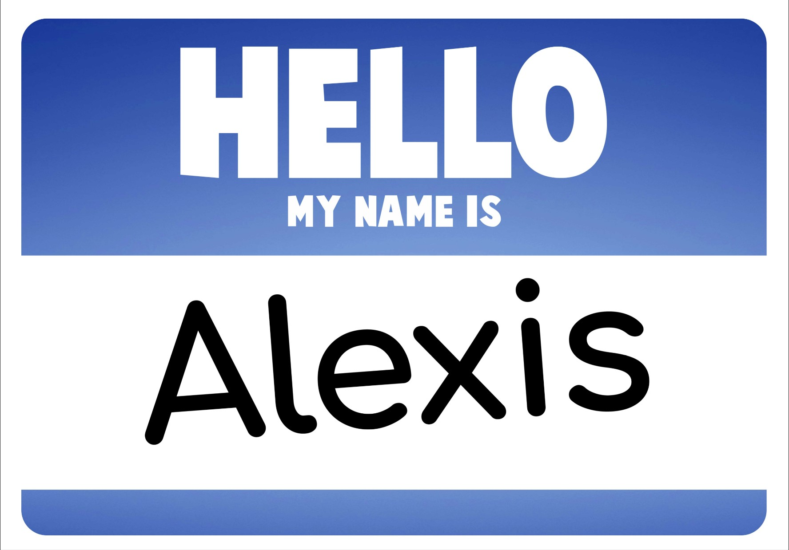
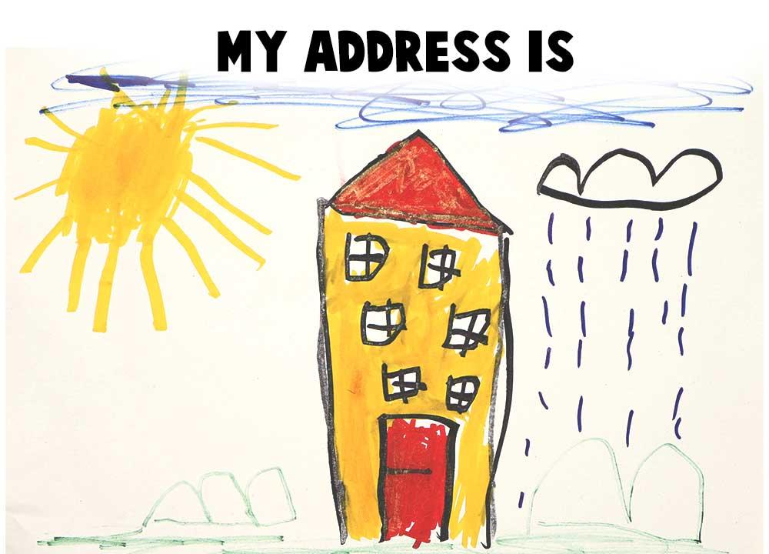
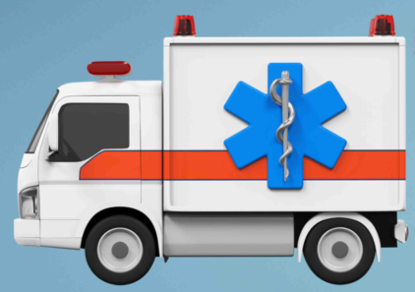
Помните, что нужно делать, если вдруг дома у вашего супергероя внезапно перекосит лицо?
По какому телефону надо звонить?
ЗДРАВСТВУЙТЕ
МЕНЯ ЗОВУТ
МОЙ АДРЕС
Алексей
А теперь давайте потренируемся, что надо говорить по телефону диспетчеру скорой помощи.
Здравствуйте, меня зовут ...
Мой адрес ...
Пришлите, пожалуйста, скорую помощь
У моей бабушки/дедушки/тети/дяди вдруг перекосило лицо, 1 уголок рта опустился
Notes:
Помните, что нужно делать, если вдруг дома у вашего супергероя внезапно перекосит лицо?
Надо вызвать скорую помощь, верно.
По какому телефону надо звонить?
103, молодцы.
А теперь давайте потренируемся, что надо говорить по телефону диспетчеру скорой помощи.
Здравствуйте, меня зовут ...
Мой адрес ...
Пришлите, пожалуйста, скорую помощь
У моей бабушки/дедушки/тети/дяди вдруг перекосило лицо, 1 уголок рта опустился.

